Slide 1
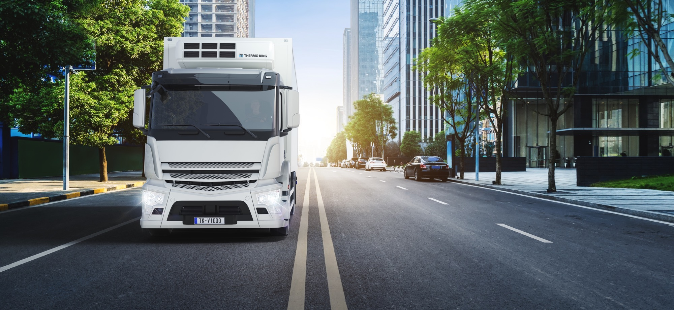

V-1000: UNA RIVOLUZIONE NELLA TECNOLOGIA DELLA REFRIGERAZIONE PER AUTOCARRI DI GRANDI DIMENSIONI
SOLUZIONI DI REFRIGERAZIONE MONO E MULTITEMPERATURA
PER AUTOCARRI DI GRANDI DIMENSIONI

Slide 2
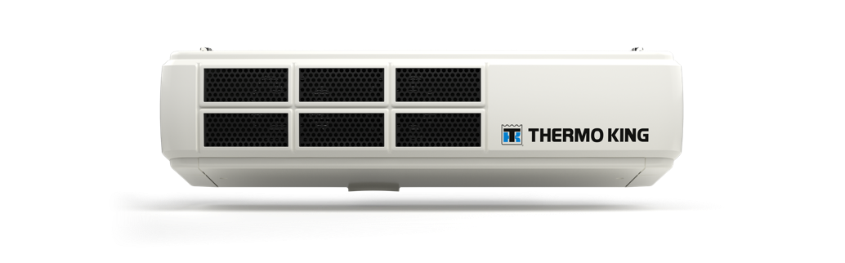

SOMMARIO
  PERCHÉ V-1000?
  VI PRESENTIAMO L'UNITÀ V-1000: PIÙ CAPACITÀ, PIÙ FLESSIBILITÀ
  V-1000: FATTI E CIFRE IMPRESSIONANTI
  V-1000: SPECIFICHE - MONOTEMPERATURA
  V-1000: SPECIFICHE - MULTITEMPERATURA
  V-1000: SPECIFICHE - DIMENSIONI UNITÀ CONDENSATORE
  V-1000: SPECIFICHE - DIMENSIONI EVAPORATORI

Slide 3


PERCHÉ V-1000?
POTENZA ELEVATA, COSTO LIMITATO
SOLUZIONE CON ALIMENTAZIONE DAL VEICOLO
La nuovissima unità V-1000 si combina facilmente con le prestazioni delle principali offerte diesel
Unità alimentata dal veicolo con basso costo di funzionamento, peso ridotto e dimensioni compatte.
IL CAMBIAMENTO È ALLE PORTE
Dotata di un compressore sviluppato esclusivamente per Thermo King
Prestazioni mai raggiunte prima da unità di questo tipo
Investimento iniziale competitivo rispetto all'unità alimentata a diesel
L'alta capacità di raffreddamento e il flusso d'aria elevato garantiscono la protezione del carico
Costi totali di proprietà ridotti grazie ai bassi costi di manutenzione e al limitato consumo di carburante.

Slide 4
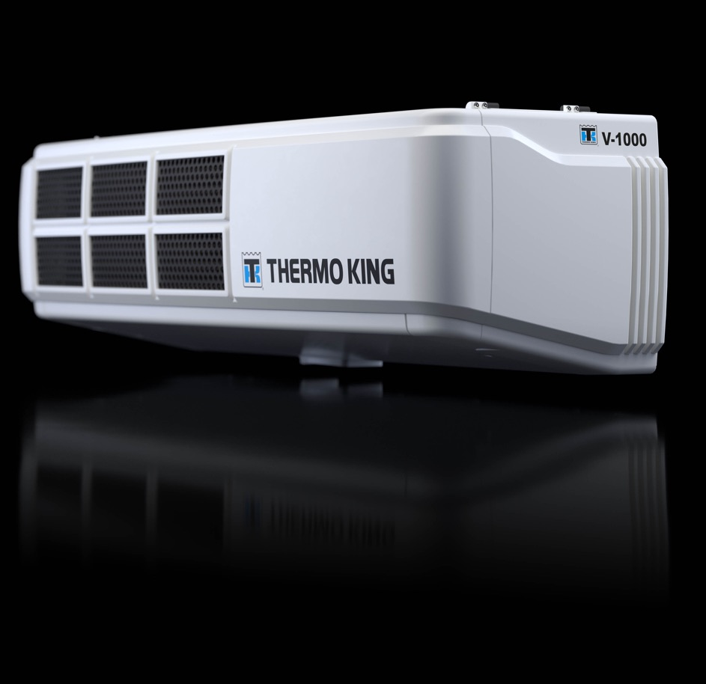

PRESENTAZIONE DELL'UNITÀ V-1000
PIÙ CAPACITÀ, PIÙ FLESSIBILITÀ
Sostenibilità
Benefici ambientali chiave dell'unità V-1000:
Assenza totale di emissioni di gasolio dall'unità
Assenza totale di emissioni di CO₂ dall'unità
Bassa rumorosità durante il funzionamento
Peso aggiuntivo inferiore sul veicolo
Maggiore carico trasportato per viaggio
Facilmente installabile su parchi veicoli avanzati che utilizzano GNL/CNG o biodiesel.

Slide 5
PRESENTAZIONE DELL'UNITÀ V-1000
PIÙ CAPACITÀ,
PIÙ FLESSIBILITÀ
Controllo dei costi
L'utilizzo della V-1000 ha un effetto positivo sui costi
totali di funzionamento (Total Cost of Operation, TCO) nelle seguenti aree chiave:
Fino al 54% di consumo di carburante in meno rispetto a un sistema ad alimentazione autonoma equivalente.
Costi di manutenzione comprensivi di ricambi
e manodopera ridotti fino al 33%.
Protezione del carico
La V-1000 offre prestazioni eccezionali che le consentono di competere direttamente con le unità ad alimentazione autonoma e, in molti casi, anche di superarne di gran lunga le prestazioni.

Slide 6
PRESENTAZIONE DELL'UNITÀ V-1000
PIÙ CAPACITÀ,
PIÙ FLESSIBILITÀ
Produttività
La V-1000 offre prestazioni eccezionali se paragonata a un'unità diesel equivalente:
Il peso è meno della metà di un'unità equivalente:
250 kg in meno senza opzione di alimentazione di riserva e 150 kg in meno con opzione di alimentazione di riserva.
Flessibilità eccezionale: diverse configurazioni mono o multitemperatura.
Il profilo compatto la rende la soluzione ideale per le cabine alte.
Compatibile con svariati tipi di veicoli tra cui GNC, GNL o biodiesel.
Disponibile da 12 V e 24 V.
Adatta per autocarri da 3,5 tonnellate a 25 tonnellate a seconda delle esigenze dell'applicazione.

Slide 7
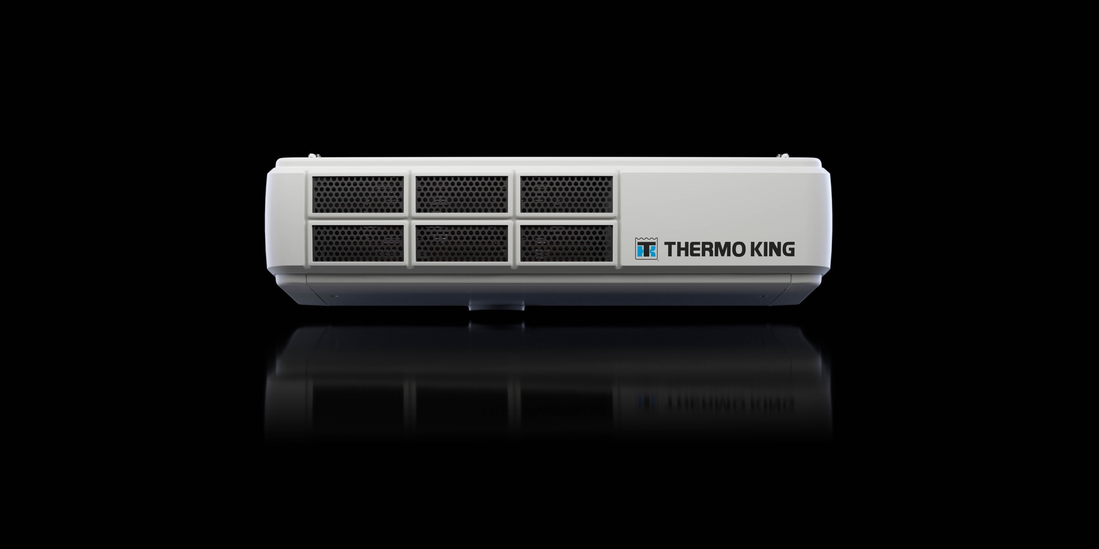
V-1000: FATTI E CIFRE IMPRESSIONANTI
25%
31%
più potente delle unità diesel equivalenti dirette.
flusso d'aria superiore a quello delle unità diesel equivalenti dirette.
57%
1,3 X
maggiore capacità di riserva rispetto alle unità diesel equivalenti dirette.
capacità di riscaldamento più elevata rispetto alle unità diesel equivalenti dirette.

Slide 8
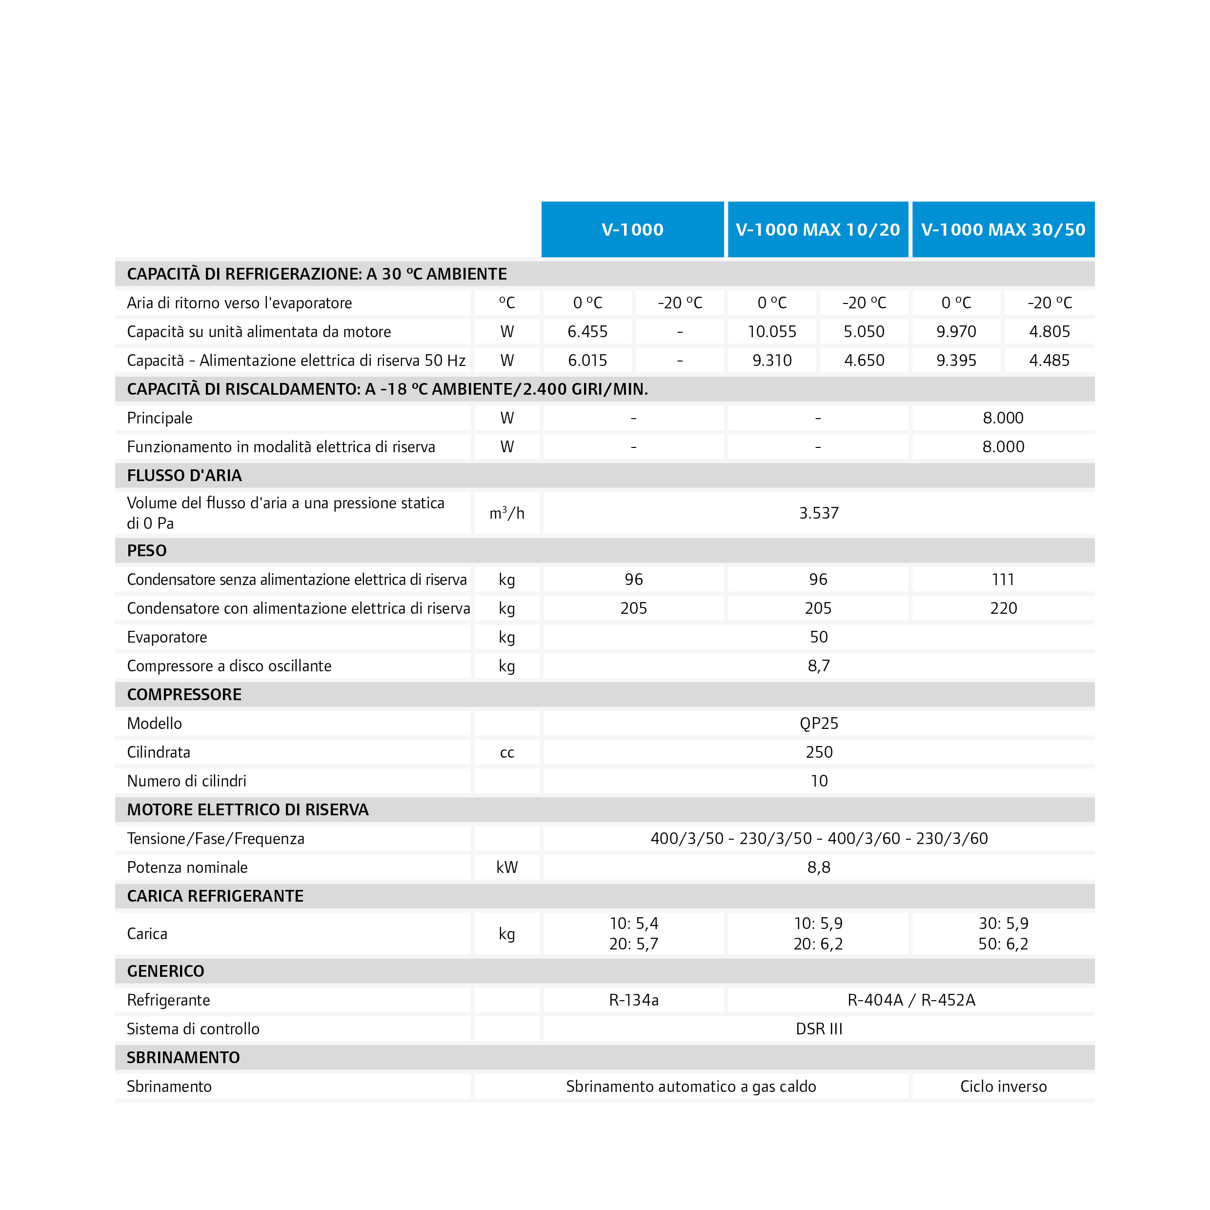
V-1000: specifiche - monotemperatura

Slide 9
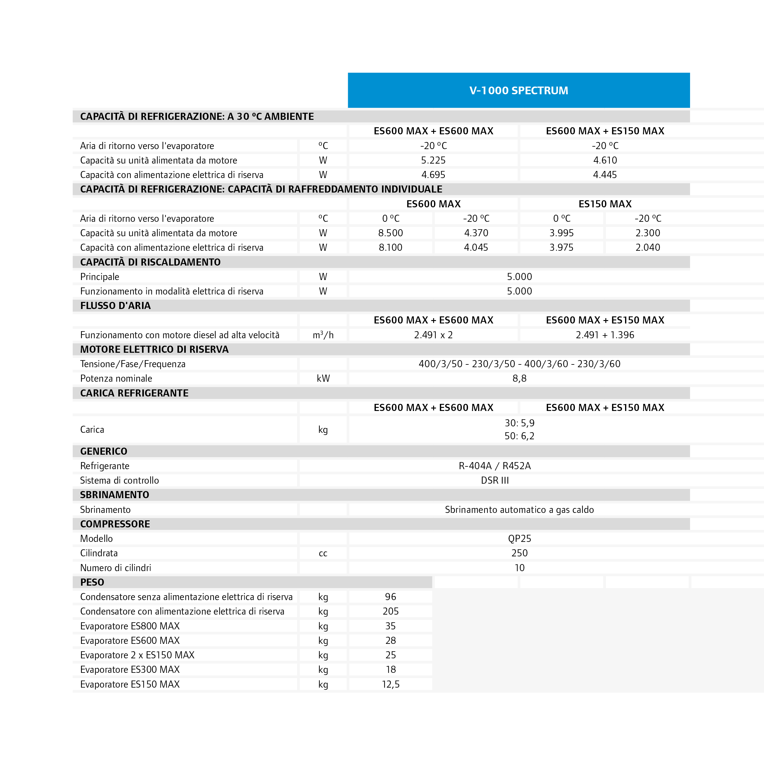
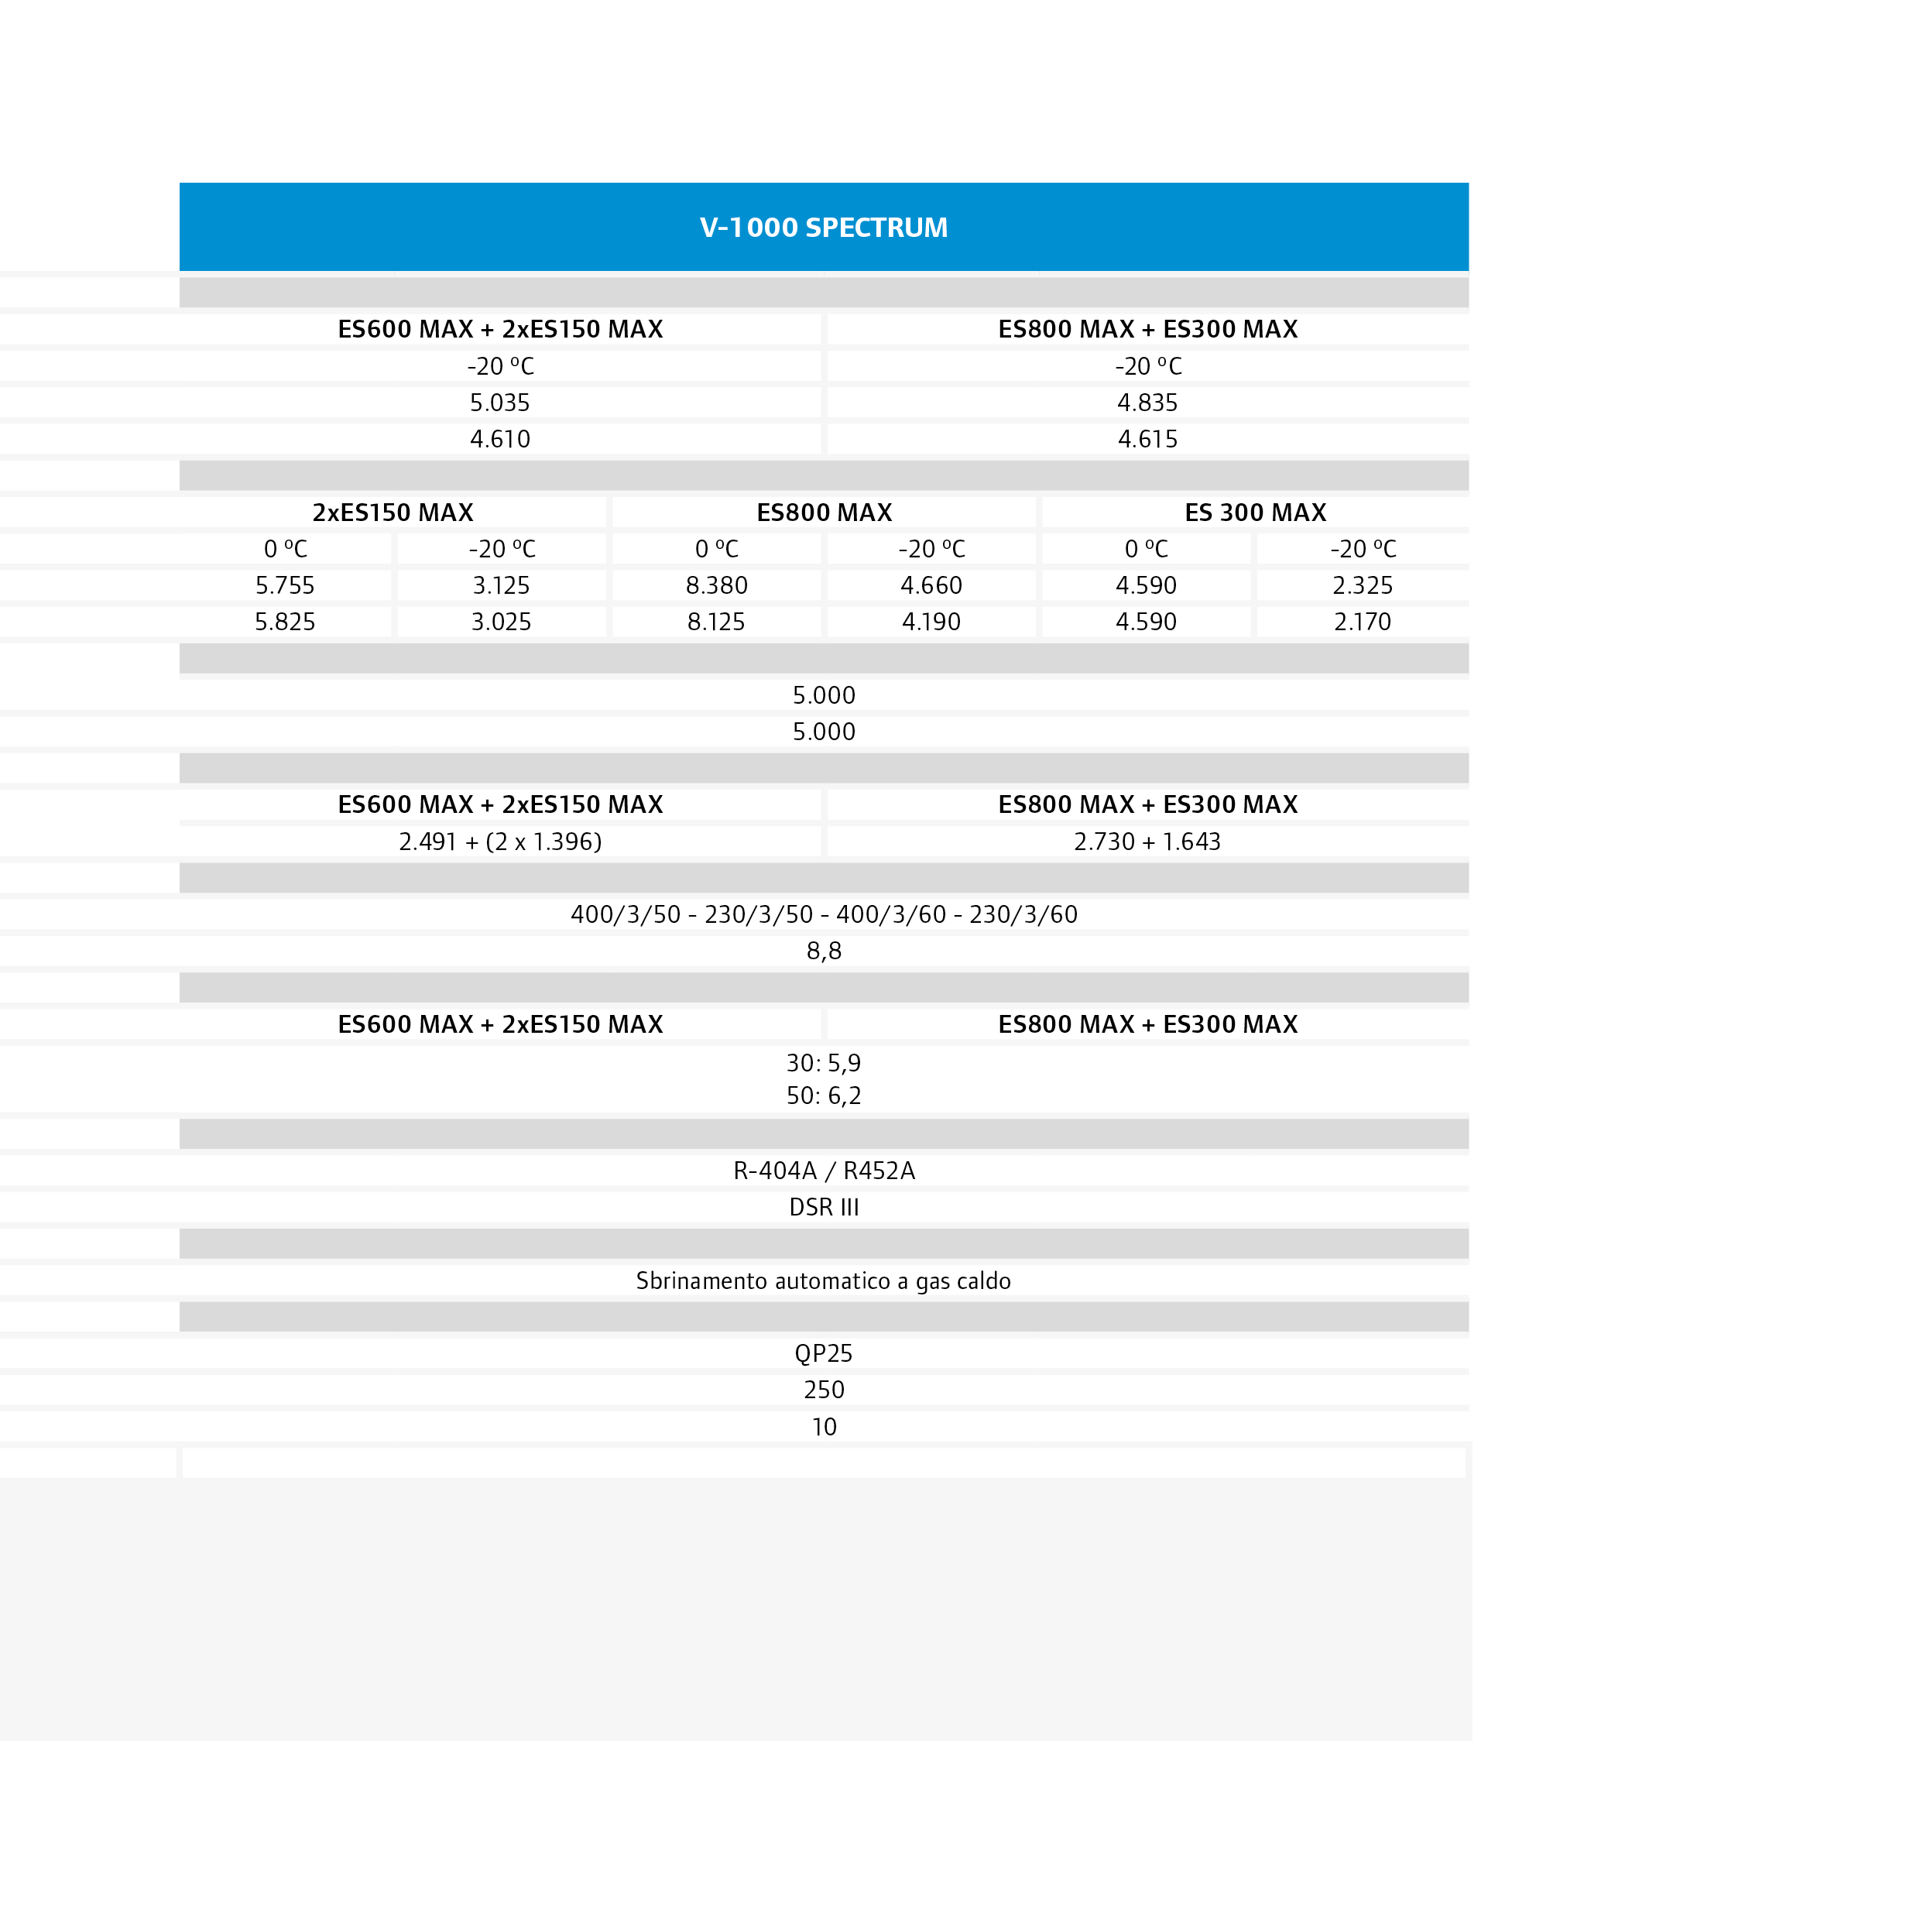
V-1000: specifiche - Multitemperatura

Slide 10
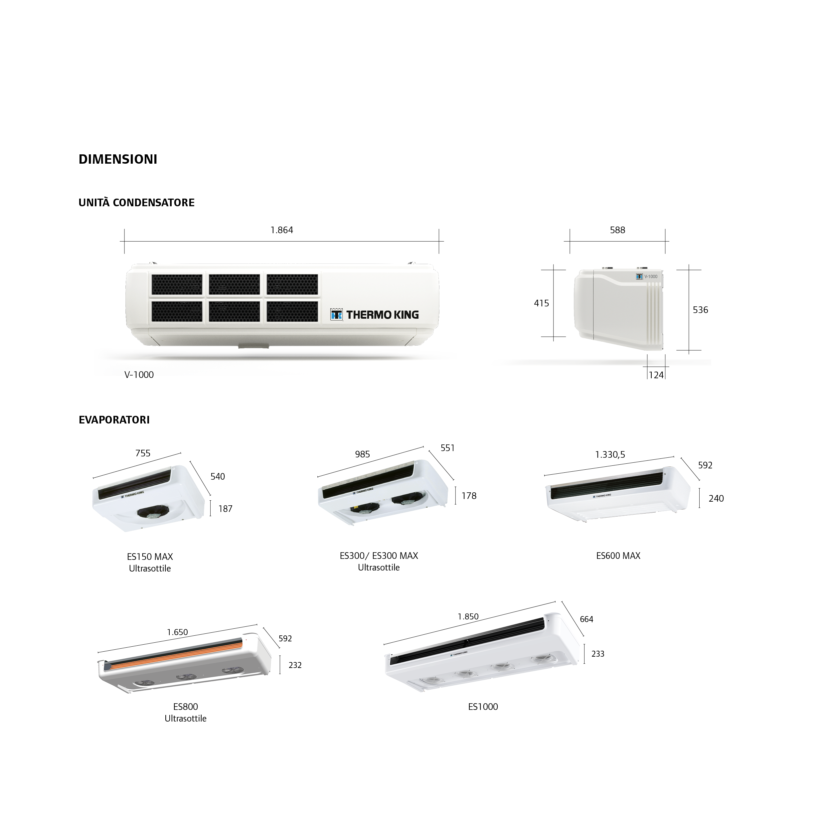
V-1000: specifiche - dimensioni UNITÀ CONDENSATORE

Slide 11
V-1000: specifiche - dimensioni Evaporatori

Slide 12
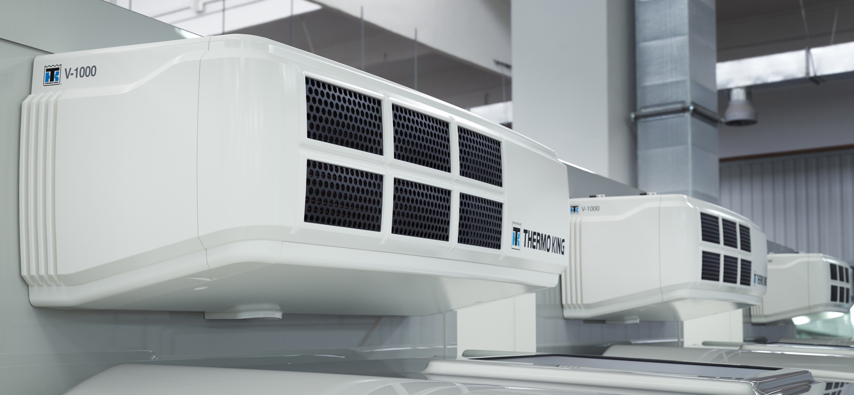
GRAZIE PER L'ATTENZIONE
V-1000
SOLUZIONI DI REFRIGERAZIONE MONO E MULTITEMPERATURA
PER AUTOCARRI DI GRANDI DIMENSIONI

Slide 13

Saremo lieti di ricevere commenti, feedback e qualsiasi materiale utile ad arricchire la nostra presentazione.
Scriveteci a:
marketing.europe@thermoking.com

